Slide 1
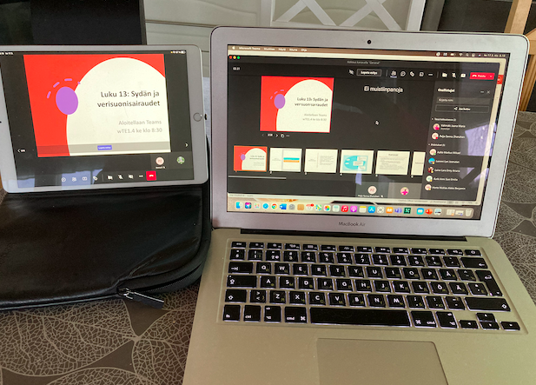
Aloitellaan preppaus
klo 15

Slide 2
Koetehtävien esimerkkejä
Word-tiedosto

Slide 3
Aineistotehtävät
Aineistoon tulee viitata
Kuva tai muu visuaalinen aineisto
Kuvasta käy ilmi
Värien käyttö, mitä kuvassa on etualalla, hahmojen etäisyydet, tarkkuus/epätarkkuus, yksityiskohdat
Tilasto/taulukko/kaavio
Taulukossa ? näkyy, taulukosta käy ilmi,
Pienimmät/suurimmat arvot, poikkeamat, trendi
Teksti/audioaineisto
Aarnion mukaan, Aarnio kertoo, artikkelissa tuodaan esille, Aarnio kirjoittaa,
Voi pohtia myös kirjoittamisen tai puheen vaikuttamisen tyyliä.
Käyttääkö puhuja järkiperäisiä vai tunteisiin vetoavia keinoja? Millaisia

Slide 4
Tehtävien "käskysanojen" avaaminen

Slide 5
1. Pohdi-tehtävät
Avaa tehtävänannon kannalta keskeiset käsitteet lyhyesti.
Joskus tehtävänannossa mainitaan vaaditut näkökulmat, esimerkiksi terveyden edistäminen, eettinen jne
Mitä näkökulmia voi olla?
Terveyden edistäminen
Eettinen
Ympäristö/kestävä kehitys
Fyysinen, psyykinen, henkinen ja sosiaalinen (WHO)
Yhteiskunnallinen (poliittinen)
Globaali
jne

Slide 6
2.Arvioi-tehtävät
vahvuudet ja heikkoudet = plussat ja miinukset
merkitykset yhteisölle, yhteiskunnalle, yksilölle
paremmuus/huonous vaihtoehtoihin nähden
Arviointi aikajanalla = muutos

Slide 7
3.Vertaile-tehtävät ->etsi mahdollisimman monta erottavaa ja/tai yhdistävää tekijää ja arvioi vaihtoehtoja niiden kautta
Esimerkki kevät 2018
Promootio ja preventio ovat keskeisiä terveystietoon liittyviä käsitteitä. Vertaile promootiota ja preventiota.

Slide 8
4.Sovella-tehtävät
kokoa aihepiiriin liittyvät teoriatiedot ensin tehtävänannosta tai aineistosta ja sovella tehtävänannon vaatimalla tavalla
Vaatii vähän luovuutta ja paljon epävarmuuden sieto
Esimerkiksi tätä tehtävätyyppiä voi olla
Pitää soveltaa jotain teoriaa tutkimussuunnitelman teossa
Elintapoihin liittyvissä soveltamistehtävissä
Jos pitää suunnitella terveyttä edistävä kaupunki/lähiö

Slide 9
5. Muita mahdollisia
Kuvaile->mahdollisimman monipuolisesti
Selitä
Argumentoi = esitä perusteltuja näkökulmia
Tarkastele
Analysoi ...Yleensä tehtävänannossa ilmaistaan vaadittavat näkökulmat
Tehtävä, jossa vaaditaan esim. LibreOfficen työkalujen käyttöä

